Slide 1
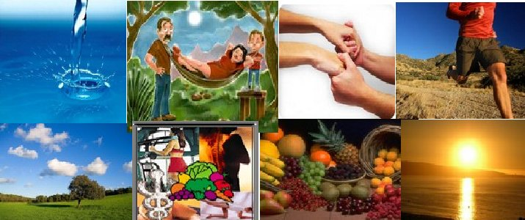
LOS OCHO REMEDIOS NATURALES

Slide 2
Los ocho remedios que Dios dejó para conservar la salud
Agua pura.
Descanso.
Ejercicio.
Luz del sol.
Aire puro.
Nutrición adecuada.
Temperancia.
Esperanza en Dios.
Estos son los ocho remedios naturales que si tu los practicas te ayudarán a prolongar su vida

Slide 3
Con la primera letra de cada remedio se forma la palabra: ADELANTE
Introducción.
LLEVAR UN ESTILO DE VIDA SALUDABLE NO CONSISTE SOLAMENTE EN HACER EJERCICIO Y LLEVAR UNA BUENA ALIMENTACIÓN.
UNA VIDA PLENA ES TENER UN EQUILIBRIO EN TODAS LAS AÉREAS DE NUESTRA VIDA, NO SOLO LA FÍSICA SINO TAMBIÉN LA MENTAL Y ESPIRITUAL.
EXISTEN OCHO FACTORES QUE AYUDAN A MANTENER LA VIDA SALUDABLE E INCLUSO A CURAR MUCHAS ENFERMEDADES.

Slide 4
Este tema a sido diseñado para que usted pueda conocer los maravillosos remedios naturales que nos ha dejado nuestro amante Dios cumpliendo su voluntad como dice (3Juan 1:2).
«Amado, mi oración es que tú seas prosperado en todas las cosas, y que tengas salud, así como prospera tu alma», con estos remedios naturales usted y cualquier persona tienen la base para poder recuperar su salud o para evitar enfermedades.
Los 8 remedios naturales sencillos, económicos, también son conocidos como leyes de la salud, ya que cuando usted pone en práctica estos consejos en su vida evita la mayoría de las enfermedades que hoy aquejan a muchas personas.

Slide 5
Al igual si usted pone en práctica las leyes de la salud, pone el tratamiento base para poder curar cualquier enfermedad, ya que estos 8 remedios naturales son la base para las terapias naturales con la cual se han estado curando enfermedades como el cáncer, la diabetes, problemas del corazón, acido úrico y muchas otras enfermedades.
Bueno ahora usted ya lo sabe, tiene en sus manos los 8 remedios que Dios nos dejo para poder mantenernos con buena salud o para restablecer la salud. Llevar a cabo estas simples reglas le ayudará a vivir una vida plena y a tener una mejor calidad de vida. Todo esto se encierra en una sola palabra ADELANTE que tiene los siguientes significados:

Slide 6
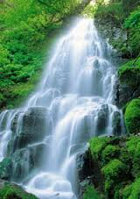
1. Agua pura
El agua es una sustancia cuya molécula está formada por dos átomos de hidrógeno y uno de oxígeno. Es esencial para la supervivencia de todas las formas conocidas de vida
Se sabe que el 70% del planeta está compuesto de agua y el cuerpo humano está compuesto por casi el 60% de agua, y también sabemos que el agua es
indispensable para la vida.
Para que nuestro organismo funcione necesita del agua ya que cada tejido, órgano y sistema funciona a base de líquidos, ayuda a humectar la piel, controla la temperatura del cuerpo

Slide 7
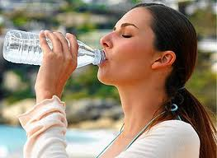
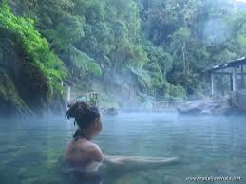
Para tener buena salud se recomienda consumir por lo menos dos litros de agua al día y en el verano incluso más. Es bueno tomar dos vasos de agua en ayunas ya que ayuda a eliminar las mucosidades que se produjeron durante la noche.
Además de que el agua es esencial interiormente, también es necesario para la limpieza exterior, tiene propiedades relajantes y es muy útil en el poder curativo de la hidroterapia

Slide 8
Una de las leyes naturales de la salud con los que podemos prevenir y combatir las enfermedades es el agua, el tratamiento con el agua es conocido como Hidroterapia.
El agua se puede usar tanto internamente como externamente como vimos anteriormente para poder aprovechar sus beneficios, es para nosotros una de las más exquisitas bendiciones que nuestro Creador proveyó para apagar la sed de los seres vivientes.
Son muchos los que no experimentan los beneficios del agua y le tienen miedo. Hay muchas formas de aplicar el agua para aliviar el dolor o acortar la enfermedad.

Slide 9
EL AGUA PURA EN NUESTRO CUERPO
Nuestro cuerpo esta compuesto de ¾ partes de agua por eso es la necesidad de tomar entre 1 y 3 litros de agua diarios para evitar la deshidratación.
La cantidad de agua puede variar de 1 a 3 litros porque depende del estilo de vida (1), lugar donde uno vive (2), forma en la que uno trabaja, etc. El cuerpo pierde agua por medio de la orina y las heces, la sudoración y la exhalación del vapor de agua en nuestro aliento.
Puede ser que su trabajo sea de mucha actividad física y viva en un lugar de mucho calor, lo más seguro es que necesite 3 litros de agua pura, pero alguien puede tener un trabajo sin mucho trabajo físico y viva en un lugar frío, lo mas seguro es que su organismo necesite 1 litro de agua pura, pero alguien que viva en un lugar templado y que su trabajo sea un poco físico y sedentario, lo más seguro es que su organismo necesite de 2 litros de agua pura.

Slide 10
El agua aparte que nos sirve para apagar la sed, también nos sirve para controlar la temperatura interna de nuestro cuerpo, trasporta los elementos nutritivos y también nos ayuda a eliminar las toxinas acumuladas en nuestro cuerpo, es uno de los mas eficaces agentes curativos naturales, el agua aplicada al cuerpo, trabaja en primer lugar sobre el sistema nervioso el cual ejerce una acción importante en el sistema circulatorio y ocasiona el aumento o disminución del calor, o temperatura del cuerpo humano.
Esta comprobado que el agua nos ayuda en nuestro organismo a aumentar los glóbulos rojos y blancos de la sangre.
El agua pura como todas las bebidas nos afectan si las tomamos muy frías o muy calientes ya que retrasan nuestra digestión y afiebra nuestro sistema digestivo.

Slide 11
EL AGUA PURA NO SE COMBINA CON LOS ALIMENTOS
Si tomamos agua durante o después de las comidas, disminuimos el grado de acidez en el estómago al diluir los jugos gástricos. Esto provoca que las enzimas que requieren algún grado de acidez para trabajar queden paralizadas y la digestión se vuelva más lenta. Las enzimas que no necesitan algún grado de acidez pierden eficacia al quedar diluidos. Si las bebidas que tomamos con las comidas están frías, la temperatura del estómago disminuye y la digestión se hace aún más lenta.
Lo más recomendado es tomar ½ hora antes de cada comida los líquidos que necesitamos tomar para evitar obstruir el trabajo de las enzimas a la hora de comer. Después de los alimentos es recomendado esperar por lo menos una hora para poder tomar algún líquido.

Slide 12
Al seguir estas instrucciones usted tendrá una notable mejoría en su digestión, si usted padece de alguna enfermedad como lo pueden ser el cáncer, la diabetes, presión alta y baja, problemas del corazón, acido úrico, asma y otras enfermedades que sean permanentes o mortales entonces es necesario que haga los cambios necesarios para no ingerir el agua pura con los alimentos.
Si usted todavía no tiene ninguno de estos problemas sería mejor empezar a disminuir la cantidad de agua poco a poco hasta que logre cambiar este hábito.
Algunas personas que toman agua pura con sus alimentos y la mayoría de esta gente después de terminar sus alimentos sienten un pequeño malestar en el estomago y algunos sienten dolor en la cabeza, estos malestares son muy parecidos a los que provoca el jugo de naranja con la comida.

Slide 13
EL AGUA EN NUESTRA HIGIENE
La higiene es de gran ayuda para prevenir enfermedades y ayuda a curar las enfermedades, el agua es el numero uno en nuestra higiene ya que con el agua podemos lavar nuestro cuerpo, nuestro pelo y nuestros dientes, etc. Lo recomendado es lavarse 3 veces por día los dientes.
El baño debería de ser de preferencia todos los días, pero si por algún motivo no se puede debería de ser un mínimo de 5 veces por semana. De preferencia deberíamos bañarnos con agua fría (el baño diario) ya que provocamos un efecto en nuestro cuerpo con lo que hacemos que se desafiebre nuestro interior, nos ayuda como tónico para el sistema nervioso, pone en la persona una sensación de bienestar y se siente reanimado, alegre y con ganas de trabajar, el efecto del agua fría sobre el cuerpo es maravilloso. (Si se vive en un lugar muy frió seria mejor el agua templada).
Para personas que padecen de presión alta o que por algún motivo se le han alterado los nervios, o en caso de mujeres que se encuentren en la etapa de menstruación, es recomendado tomar el baño con agua tibia, pero siempre al finalizar es recomendado darse un chapuzón de agua fría en todo el cuerpo.
Ahora podemos decir: «Alabado sea Dios por el agua que creo para nuestro beneficio, la cual es tan necesaria para conservar nuestra salud. Gracias Dios por su amor. Amen.

